Slide 1
H e r z l i c h w i l l k o m m e n zum Elternabend
aus dem Kindergarten in die Schule
1
IHR Kind kommt in die Schule!
aus dem Kindergarten in die Schule
Ist mein Kind SCHULFÄHIG ?
Definition Schulfähigkeit - Basiskompetenzen
Hilfen zum „Übergang“ von KiTa zur GS
© pappler

Slide 2
Rechtliches - Einschulungsmodalitäten
aus dem Kindergarten in die Schule
2
Regulär schulpflichtig sind alle Kinder, die am 30. September 2024 sechs Jahre alt sind oder bereits einmal von der Aufnahme in die GS zurückgestellt wurden.
Seit 2019: Einschulungskorridor
Betrifft grundsätzlich Kinder, die zwischen dem 1. Juli und dem 30. September sechs Jahre alt werden.
Eltern entscheiden nach Beratung und Empfehlung der Schule, ob zum kommenden Schuljahr oder erst ein Jahr später eingeschult wird.
© pappler

Slide 3
aus dem Kindergarten in die Schule
Rechtliches – Einschulungsmodalitäten
3
Vorzeitig aufgenommen werden können Kinder, die in der Zeit vom 1.10.2018 bis 31.12.2018 geboren sind: Antrag der Eltern!
Kinder, die nach dem 31.12.2018 geboren sind, können auf Antrag der Eltern eingeschult werden – aber nur mit schulpsychologischem Gutachten.
© pappler

Slide 4
Aktuelle Informationen
aus dem Kindergarten in die Schule
4
Zurückstellungen
Ein schulpflichtiges Kind kann für ein Jahr von der Aufnahme in die Grundschule zurückgestellt werden, wenn zu erwarten ist, dass das Kind voraussichtlich erst ein Jahr später mit Erfolg am Unterricht teilnehmen kann.
- Zur Feststellung kann die SL die Teilnahme an einem Test
verlangen.
Zeitpunkt der Zurückstellung:
- zwischen Schulanmeldung und Schuljahresbeginn
- nach Schuljahresbeginn bis zum 30. November
Entscheidung:
- Eltern wünschen – SL trifft die Entscheidung
- SL beantragt die Zurückstellung
© pappler

Slide 5
Aktuelle Informationen
aus dem Kindergarten in die Schule
5
Informationsbogen
Ab dem Schuljahr 2008/2009 wurde bayernweit ein einheitlicher Informationsbogen eingeführt, er gilt für das Einschulungsverfahren an Grundschulen.
Das Ausfüllen des Bogens sowie dessen Vorlage bei der Schuleinschreibung sind für die Eltern freiwillig.
© pappler

Slide 6
Ihr Kind kommt in die Schule
aus dem Kindergarten in die Schule
6
Dieses Ereignis
wirft in jeder Familie viele Fragen auf.
Worauf freut sich Ihr Kind am meisten ?
Rechnen
Turnen
Lesen
Neue
Freunde
Schulkind
werden
Pause
?
© pappler
Notes:
Diese drei Fragen kann man mit Hilfe von drei vorbereiteten Plakaten und Klebepunkte abfragen: 1. Plakat: Freut sich Ihr Kind auf die Schule? ja jein nein 2. Plakat: Worauf freut sich Ihr Kind am meisten? Sport, Pause, Musik, Lesen lernen, rechnen, ..... 3. Plakat: Was glauben Sie, bringt für Ihr Kind die größte Umstellung? Frühes Aufstehen, Bus fahren, neue Umgebung, viele neue Kinder, still sitzen, zuhören, Selbstständigkeit, ....

Slide 7
Ihr Kind kommt in die Schule
aus dem Kindergarten in die Schule
7
Freut sich Ihr Kind auf die Schule ?
Dieses Ereignis
wirft in jeder Familie viele Fragen auf.
Ja
Nein
?
© pappler
Notes:
Diese drei Fragen kann man mit Hilfe von drei vorbereiteten Plakaten und Klebepunkte abfragen: 1. Plakat: Freut sich Ihr Kind auf die Schule? ja jein nein 2. Plakat: Worauf freut sich Ihr Kind am meisten? Sport, Pause, Musik, Lesen lernen, rechnen, ..... 3. Plakat: Was glauben Sie, bringt für Ihr Kind die größte Umstellung? Frühes Aufstehen, Bus fahren, neue Umgebung, viele neue Kinder, still sitzen, zuhören, Selbstständigkeit, ....

Slide 8
Ihr Kind kommt in die Schule
aus dem Kindergarten in die Schule
8
Dieses Ereignis
wirft in jeder Familie viele Fragen auf.
Was glauben Sie, bringt für Ihr Kind die größte Umstellung ?
Still sitzen
Frühes
Aufstehen
Selbst-
ständigkeit
Hausauf-
gaben
Konzen-
tration
Zuhören
?
Schul-
weg
© pappler
Notes:
Diese drei Fragen kann man mit Hilfe von drei vorbereiteten Plakaten und Klebepunkte abfragen: 1. Plakat: Freut sich Ihr Kind auf die Schule? ja jein nein 2. Plakat: Worauf freut sich Ihr Kind am meisten? Sport, Pause, Musik, Lesen lernen, rechnen, ..... 3. Plakat: Was glauben Sie, bringt für Ihr Kind die größte Umstellung? Frühes Aufstehen, Bus fahren, neue Umgebung, viele neue Kinder, still sitzen, zuhören, Selbstständigkeit, ....

Slide 9
Kinder sind unterschiedlich
aus dem Kindergarten in die Schule
9
Definition der Schulfähigkeit - Basiskompetenzen
Diese Basiskompetenzen beschreiben einen Ideal-zustand, keinen Endzustand, mit dem Ihr Kind in die Schule kommen muss!
Ein Schulkind werden ist ein Prozess, der in der Schule stattfindet!
© pappler
Notes:
Diese drei Fragen kann man mit Hilfe von drei vorbereiteten Plakaten und Klebepunkte abfragen: 1. Plakat: Freut sich Ihr Kind auf die Schule? ja jein nein 2. Plakat: Worauf freut sich Ihr Kind am meisten? Sport, Pause, Musik, Lesen lernen, rechnen, ..... 3. Plakat: Was glauben Sie, bringt für Ihr Kind die größte Umstellung? Frühes Aufstehen, Bus fahren, neue Umgebung, viele neue Kinder, still sitzen, zuhören, Selbstständigkeit, ....

Slide 10
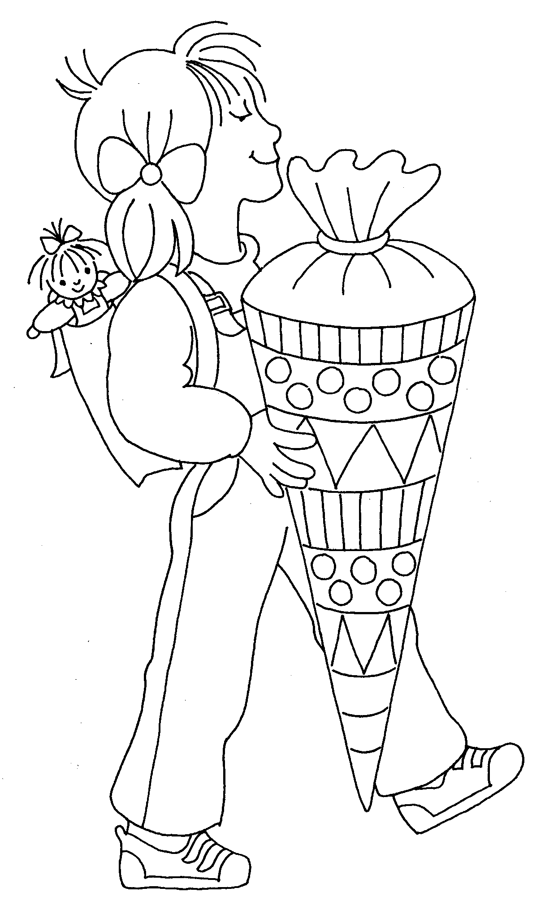
Ist mein Kind schulfähig?
aus dem Kindergarten in die Schule
10
Diese Frage lässt sich nur im ehrlichen Miteinander von Elternhaus, Kindergarten und Schule einigermaßen treffend beantworten.
Kognitive
Schulfähigkeit
Soziale Schulfähigkeit
Motorische Schulfähigkeit
Sprache
Emotionale Schulfähigkeit
Basiskompetenzen der Schulfähigkeit
© pappler

Slide 11
1a. Emotionale Schulfähigkeit
aus dem Kindergarten in die Schule
1
Emotionale Schulfähigkeit
11
Die
Emotionale Schulfähigkeit (EQ) ist die Grundlage der allgemeinen Schulfähigkeit
bedeutet:
Belastbarkeit besitzen
Enttäuschungen ertragen können
neue, unbekannte Situationen angstfrei
wahrnehmen können
Zuversicht besitzen
© pappler
Notes:
Die Grundlage der allgemeinen Schulfähigkeit ist die emotionale Kompetenz
Den Kindergartenbereich übernimmt eine Vertreterin aus dem Kindergarten, jeweils den zweiten Teil eine 1.bzw 2. Klasslehrkraft, den dritten Teil, der sich an die Eltern richtet übernimmt die Schulleitung.
Für die 10 Punkte haben wir 10 Schuhschachteln vorbereitet, die Schritt für Schritt mit exemplarischen Gegenständen (zu jedem Punkt) „gefüllt“ werden, damit der Vortrag nicht zu trocken und kopflastig wird.

Slide 12
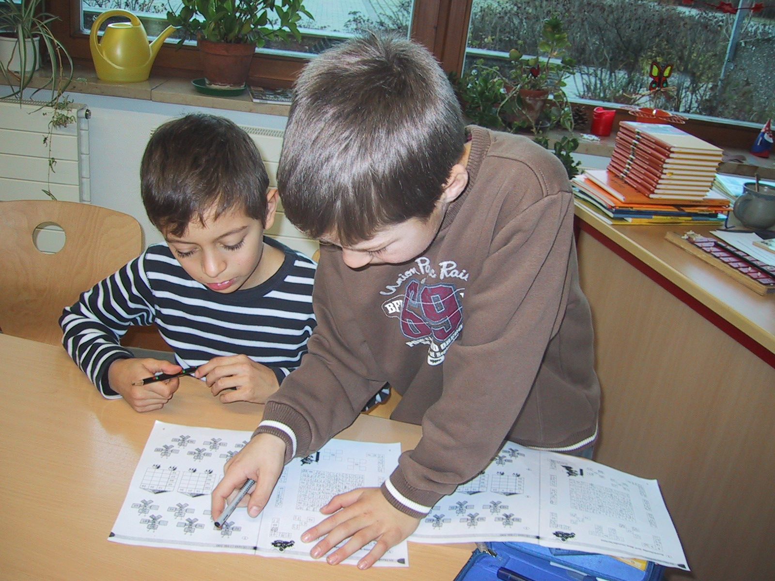
2a. Soziale Schulfähigkeit
aus dem Kindergarten in die Schule
2
Soziale Schulfähigkeit
12
Die Ausprägung der sozialen Schulfähigkeit (SQ) richtet sich nach der Ausprägung der emotionalen Schulfähigkeit
bedeutet:
zuhören können
sich in der Gruppe angesprochen fühlen
Regelbedeutung erfassen und Regeln einhalten
können
konstruktive Konfliktlöseverhaltensweisen haben
© pappler
Notes:
Die Grundlage der allgemeinen Schulfähigkeit ist die emotionale Kompetenz
Den Kindergartenbereich übernimmt eine Vertreterin aus dem Kindergarten, jeweils den zweiten Teil eine 1.bzw 2. Klasslehrkraft, den dritten Teil, der sich an die Eltern richtet übernimmt die Schulleitung.
Für die 10 Punkte haben wir 10 Schuhschachteln vorbereitet, die Schritt für Schritt mit exemplarischen Gegenständen (zu jedem Punkt) „gefüllt“ werden, damit der Vortrag nicht zu trocken und kopflastig wird.

Slide 13
2b. Soziale Schulfähigkeit
aus dem Kindergarten in die Schule
2
Soziale Schulfähigkeit
13
Kontaktaufnahme zu Mitschülern und zur Schulgemeinschaft, arbeiten in der Gruppe /mit dem Partner und alleine, Hilfsbereit-schaft und Rücksichtnahme, angemessenes Konfliktverhalten, Einhalten von Regeln, Teamfähigkeit, ....
Umgangsformen in der Familie und außerhalb der Familie, Regeln z.B. am Tisch einüben und vorleben, darauf bestehen, dass Ihr Kind mit anderen (Eltern, Geschwister, Bekannte,...) teilt, sich vom Kind durchaus helfen lassen, im Garten, im Haushalt, beim Einkaufen, ...
© pappler

Slide 14
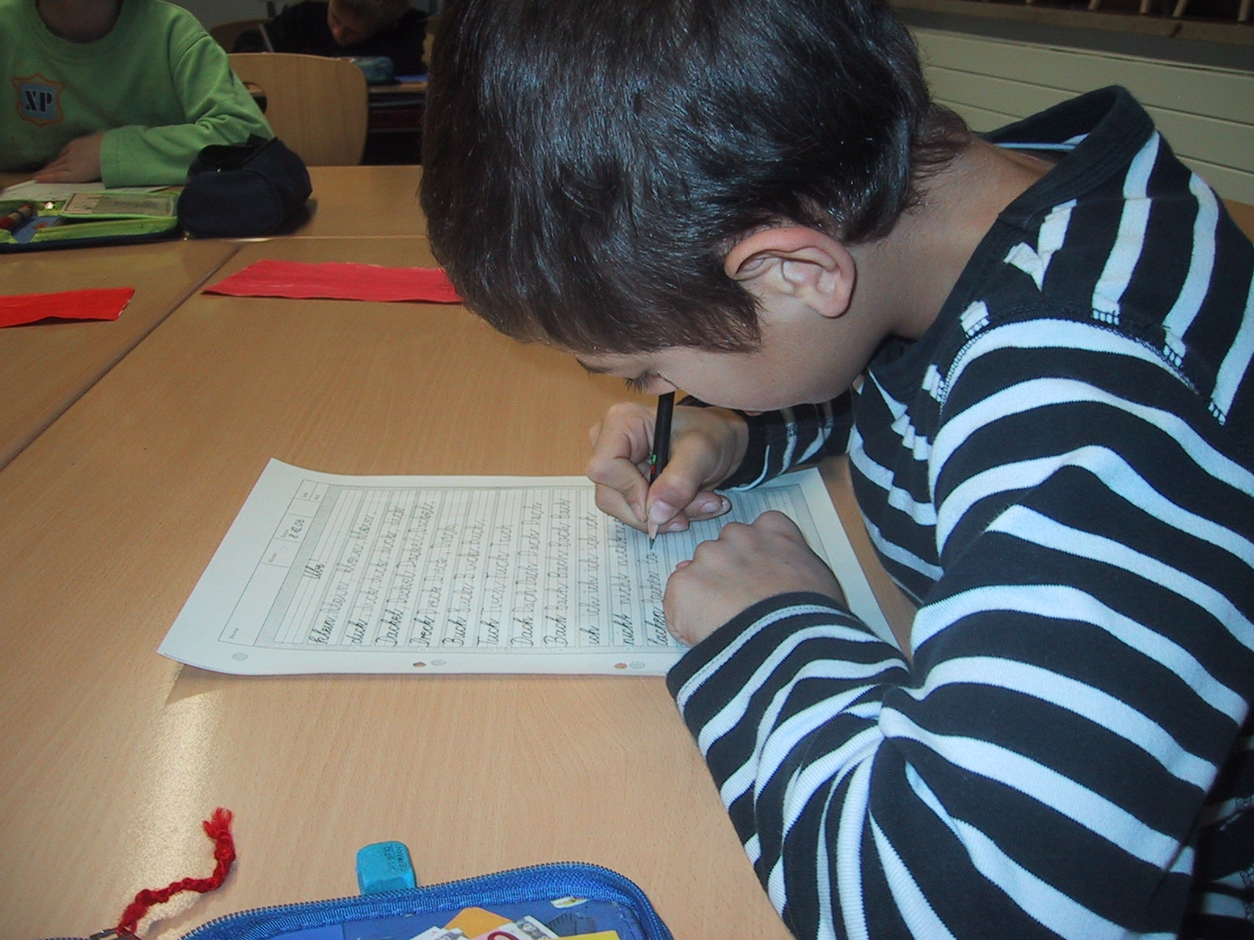
3a. Motorische Schulfähigkeit
aus dem Kindergarten in die Schule
3
Motorische Schulfähigkeit
14
Die Ausprägung der motorischen Schulfähigkeit (SQ) richtet sich nach der Ausprägung der emotionalen Schulfähigkeit
bedeutet:
Hand- Auge- Koordination, Finger- und
Handgeschicklichkeit besitzen
eigeninitiatives Verhalten zeigen
Belastungen erkennen und aktiv verändern
können
Gleichgewichts-, taktile und kinästhetische
Wahrnehmung
© pappler
Notes:
Die Grundlage der allgemeinen Schulfähigkeit ist die emotionale Kompetenz
Den Kindergartenbereich übernimmt eine Vertreterin aus dem Kindergarten, jeweils den zweiten Teil eine 1.bzw 2. Klasslehrkraft, den dritten Teil, der sich an die Eltern richtet übernimmt die Schulleitung.
Für die 10 Punkte haben wir 10 Schuhschachteln vorbereitet, die Schritt für Schritt mit exemplarischen Gegenständen (zu jedem Punkt) „gefüllt“ werden, damit der Vortrag nicht zu trocken und kopflastig wird.

Slide 15
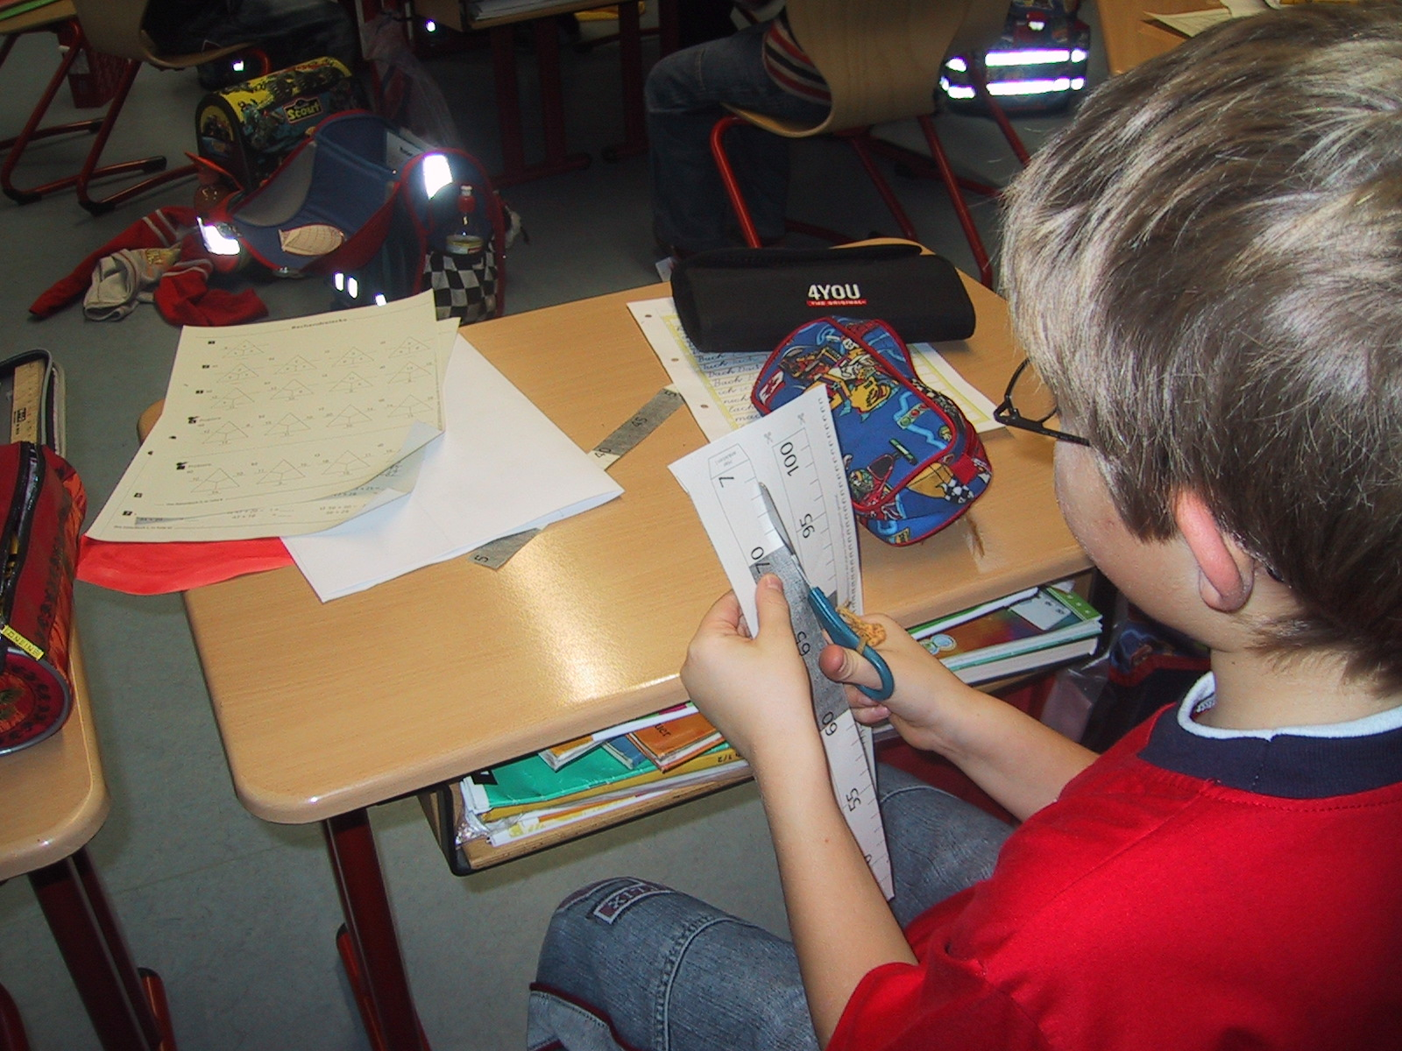
3b. Motorische Schukfähigkeit
aus dem Kindergarten in die Schule
3
Motorische Schulfähigkeit
15
Balancieren, Gleichgewicht halten, auf einem Bein stehen und hüpfen, Rechts-Links-Orientierung, Überkreuzübungen, rückwärts-seitwärts, klettern; Stift, Schere und Kleber richtig benutzen, Linien einhalten, Schleife binden, kneten, ...
Roller fahren, Rad fahren, klettern, schaukeln, balancieren, schwimmen, malen und basteln, mit Naturmaterialien spielen, bauen, kneten, formen; Stifte spitzen, Federmäpp-chen einräumen, Reißverschluss öffnen und schließen, Schleife binden, ...
© pappler

Slide 16
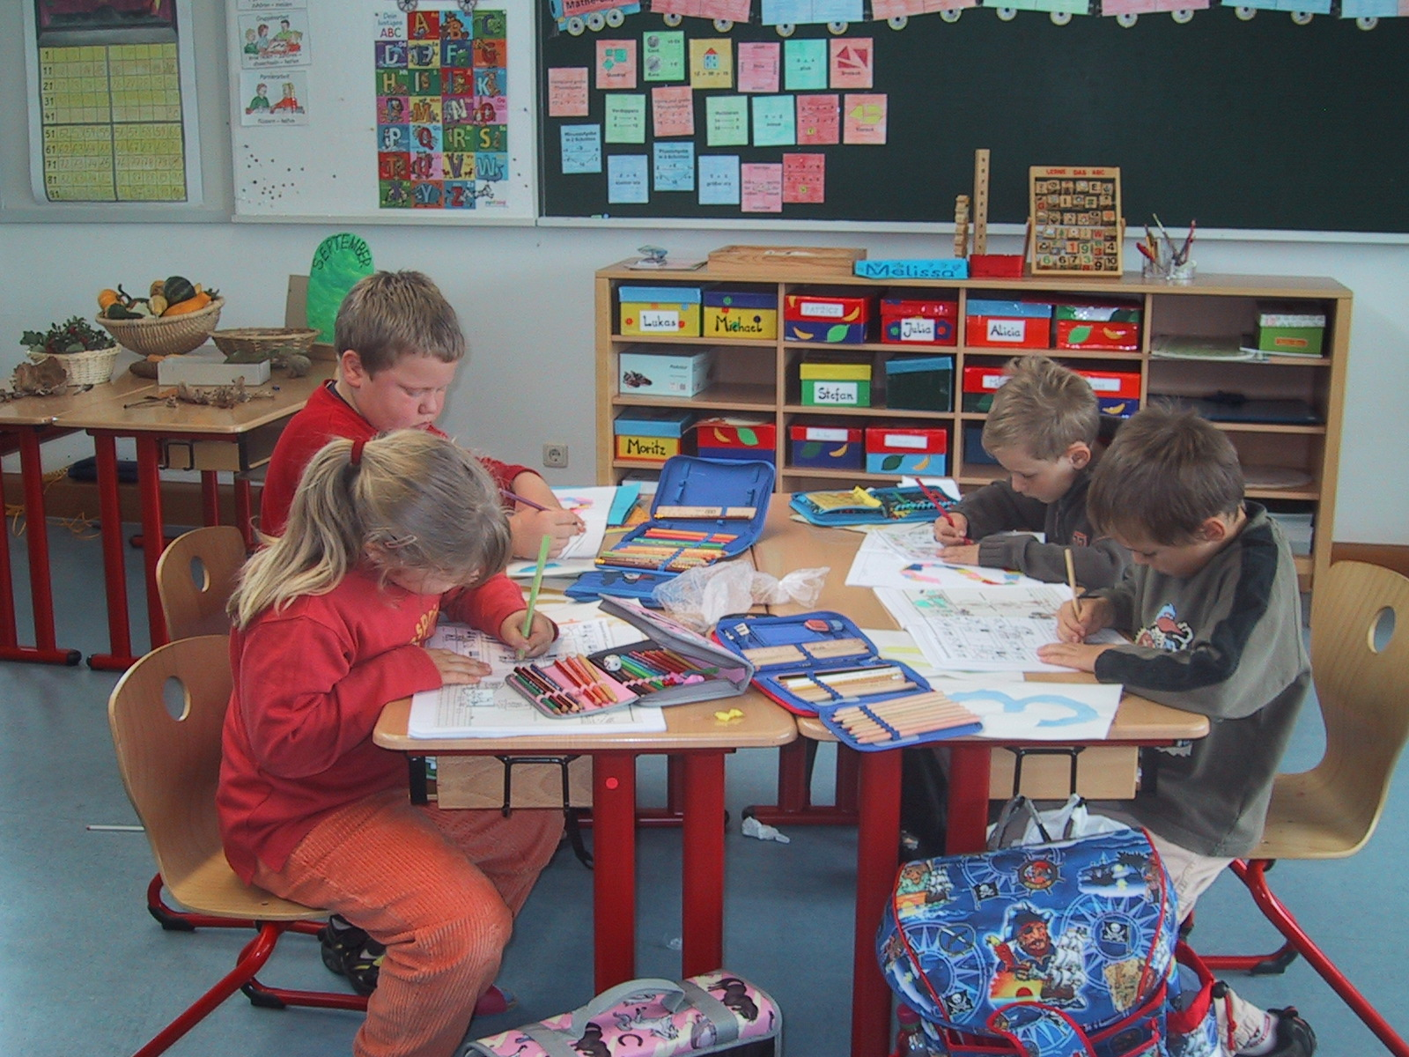
4a. Kognitive Schulfähigkeit
aus dem Kindergarten in die Schule
4
Kognitive Schulfähigkeit
16
Die Merkmale der kognitiven Schulfähigkeit (IQ) sind umso höher, je ausgeprägter die drei Bereiche EQ,SQ und MQ sind.
bedeutet:
Konzentrationsfertigkeit, Ausdauer und
Aufmerksamkeit besitzen
ausgeprägtes auditives Kurzzeitgedächtnis,
auditive Merkfähigkeit und ein visuelles
Gedächtnis haben
Neugierverhalten und Lerninteresse zeigen
folgerichtiges Denken besitzen, Beziehungen
und Gesetzmäßigkeiten erkennen
© pappler
Notes:
Die Grundlage der allgemeinen Schulfähigkeit ist die emotionale Kompetenz
Den Kindergartenbereich übernimmt eine Vertreterin aus dem Kindergarten, jeweils den zweiten Teil eine 1.bzw 2. Klasslehrkraft, den dritten Teil, der sich an die Eltern richtet übernimmt die Schulleitung.
Für die 10 Punkte haben wir 10 Schuhschachteln vorbereitet, die Schritt für Schritt mit exemplarischen Gegenständen (zu jedem Punkt) „gefüllt“ werden, damit der Vortrag nicht zu trocken und kopflastig wird.

Slide 17
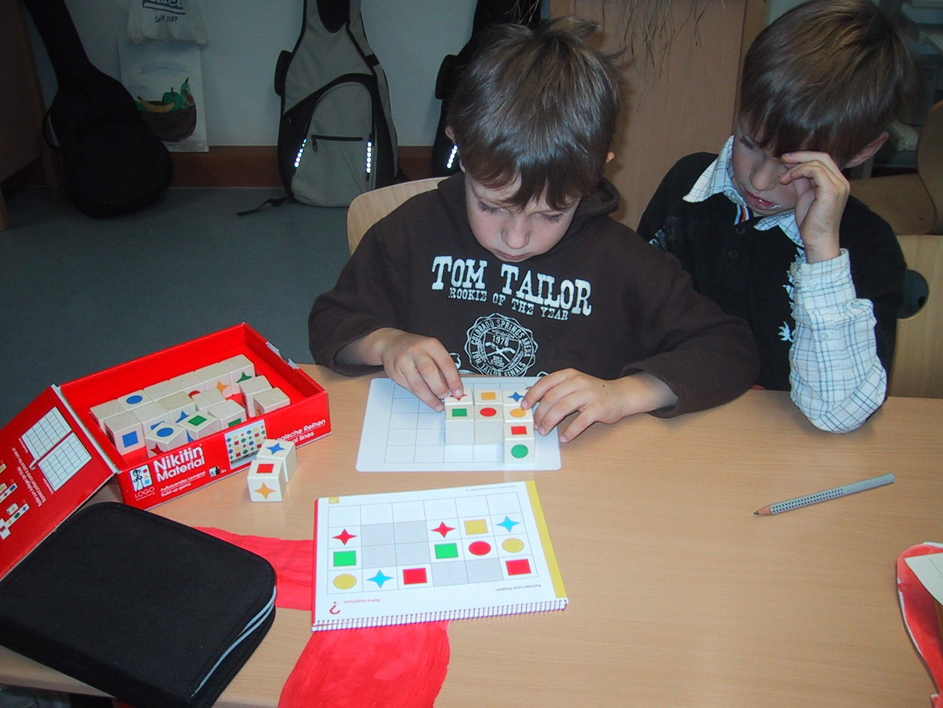
4b. Kognitive Schulfähigkeit
aus dem Kindergarten in die Schule
4
Kognitive Schulfähigkeit
17
Zahlenreihen erkennen, Klassifizieren von Gegenständen, Muster erkennen und fortsetzen; Formen benennen und erkennen ,AB bearbeiten nach „Plan“, Arbeitsschritte planen, der Reihe nach etwas erledigen, problemlösendes Denken, Merkregeln lernen, Strategien in RS und MA, Gedichte, Gelerntes mündlich und schriftlich wiedergeben,..
Beziehen Sie Ihr Kind in das Alltagsgeschehen ein! Erteilen Sie Ihrem Kind konkrete Aufgaben: Legokästen, sonstige Baukästen, Spiele mit Bauanleitung, Kinderverse und –reime, Lieder singen, Spiele wie Kofferpacken, Einkaufsliste merken, Daten immer wieder abfragen,...
© pappler

Slide 18
So können WIR den Übergang erleichtern
aus dem Kindergarten in die Schule
18
KiGa & GS
KiGa, GS
und Eltern
Eltern
Eltern
Eltern
Eltern und GS
Kooperation Kindergarten und Schule
Schulwegtraining
Ein guter Start beginnt mit dem Aufstehen
Schulangst abbauen – Lehrkräfte keine Buhfiguren
Gesund und ausgeglichen durch Spiel und Bewegung
Am gleichen Strang, in die gleiche Richtung ziehen
© pappler

Slide 19
Unser Fahrplan für den Schulstart
aus dem Kindergarten in die Schule
19
Regelmäßige Besuche der Vorschulkinder in der Schule:
Zaubershow, Osterlesen, Laufveranstaltung, Schnupperunterricht usw.
Schuleingangsuntersuchung (im Kindergarten)
Schuleinschreibung (Donnerstag,14. März 2024)
- Anmeldungsunterlagen vorab per Post
- Unterlagen Schuleingangsuntersuchung, Masernschutz
Beantragung des Korridors bis 10.4.24 (in schriftlicher Form)
Schnupper- Schulbesuch (Juli) +Erhalt der Materiallisten
1. Schultag: 10.9.2024
© pappler

Slide 20
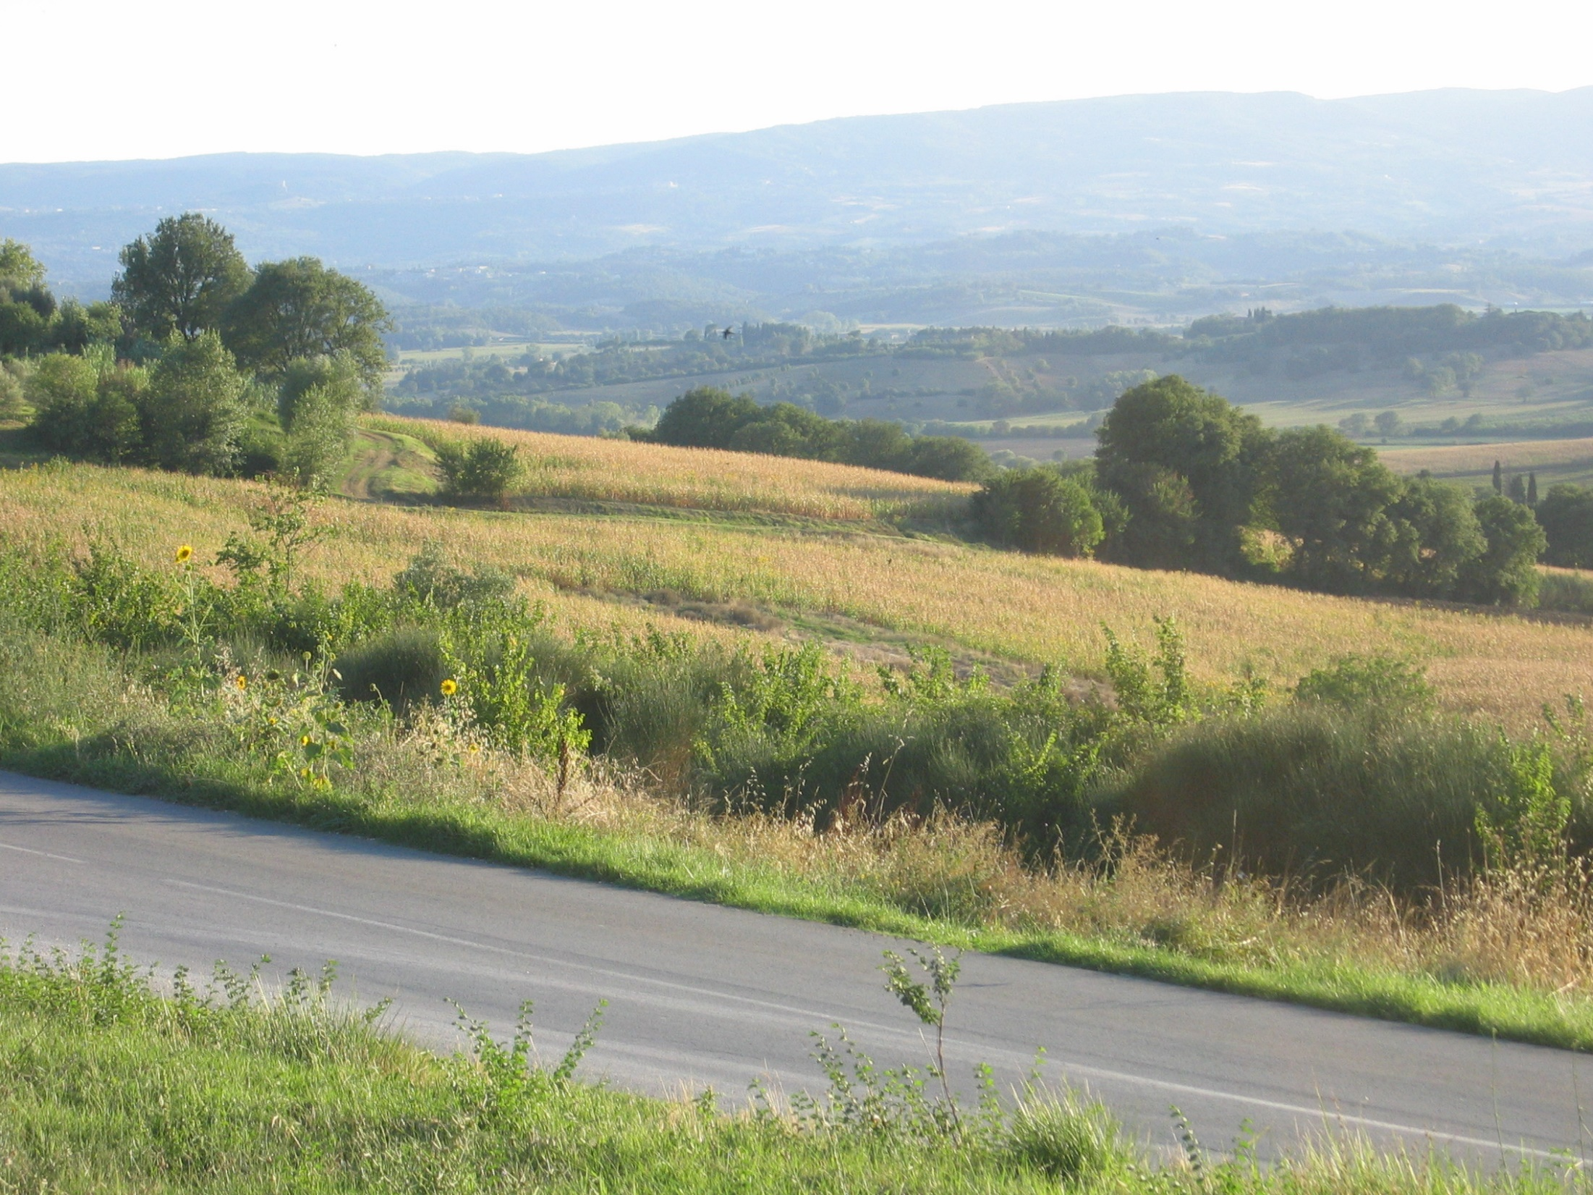
Vielen Dank für Ihre Aufmerksamkeit!
Machen wir uns gemeinsam auf den Weg!

